Slide 1


房价预测模型
——人工智能与python程序设计 期末报告
展示人： 唐 汇 宸

Slide 2

01
总流程介绍
一、总体流程
合并数据文件、初步清洗 → 特征工程 → 模型训练 → 评估预测效果 → 进一步优化→ 选取最优的模型
调整特征
调整模型参数
二、选用的模型：（最终使用：84019个数据）
模型 | 评分 | R^2 | Train MAE | Test MAE | 模型超参 | 耗时（s）
决策树 | 80.585 | 0.5834 | 843375 | 1703955 | 40，4，2 | 7.4（X6）
随机森林 | 81.09 | 0.9471 | 71726 | 191481 | 300; 60; 2;1 | 350
GBDT | 80.556 | 0.9437 | 84954 | 201645 | 100; 0.05; 15; 1; 2 | 992
LightGBM | 82.21 | 0.9541 | 49987 | 177842 | 0.05; 13; 249; 5; 078; 0.843 | 520
ANN | 80.376 |  |  |  | 3层Relu； | 500s（150）
主要优点：
1、尝试了各种模型（Bagging，Boosting，ANN）
2、尝试用 optuna 进行了调参
3、特征工程上进行了细节化处理

Slide 3
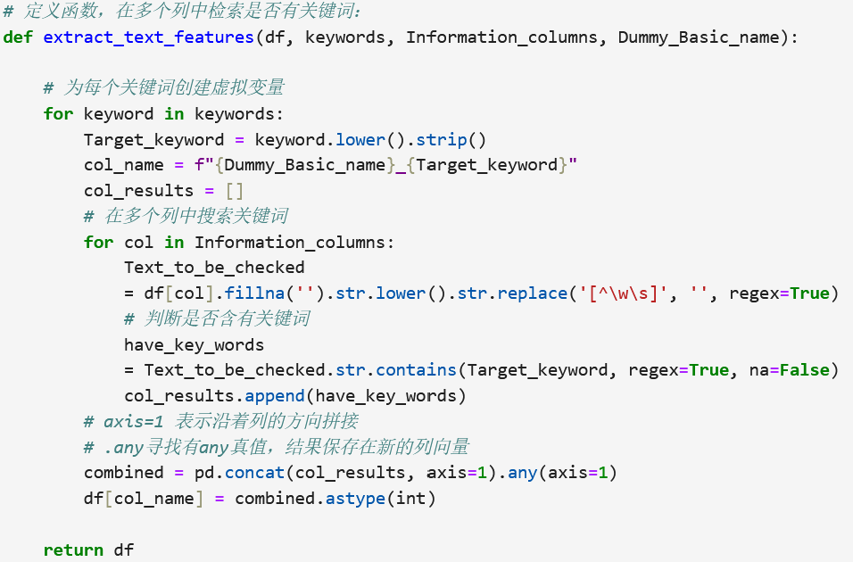
02
数据预处理&特征工程
一、数据处理，特征工程
1、数据合并：
依据小区名称将detail（容积率，绿化率，建筑年代等）和rent（每平米租金等）中信息合并到testl和train中。
2、特征工程，主要为三类：
a、数值类，适当运算满足需求：e.g.‘0.2'建筑面积'+ 0.8'套内面积',e.g.户型得分
b、序号类：用独热编码转化为虚拟变量（OneHotEncoder）（比如‘城市’）
c、文本类，采用自定义的文本识别函数实现（如图）（比如寻找‘地铁’）
二、数据处理中一些优点
1、生成非线性项：
a、交乘项：区域 \ 城市 和面积 \ 设施 等；层高和总楼层等。
b、高次幂：面积，租金等的平方项
c、对数项
2、采用模块化编程：数据处理，特征生成等过程均大量采用自定义的函数。使得对模型改进和调试更加便捷，且不易出错。
3、对给定数据进行了充分处理和挖掘：充分利用了detail和rent文件，以及对文本信息进行了分析。最终一共生成了3100个可用特征列。

Slide 4
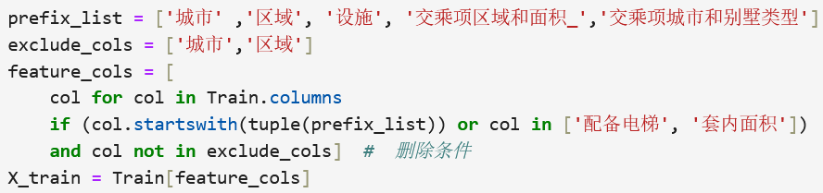
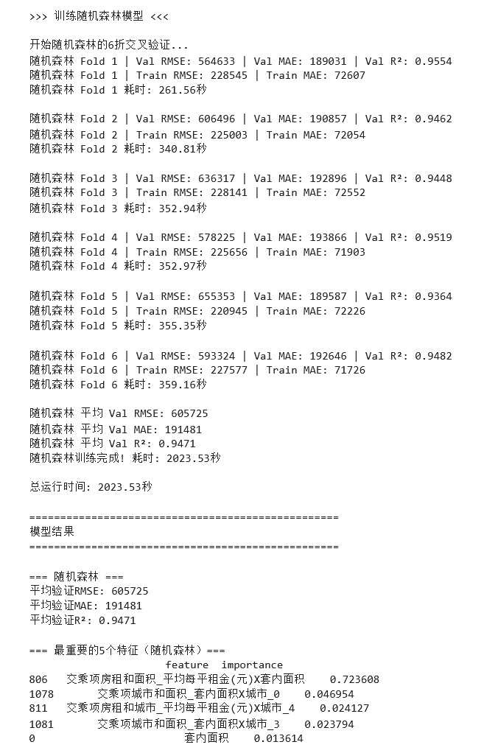
03
决策树模型&随机森林模型
一、模型基本架构
1、选取特征：可由开头名称批量选取特征
2、模型拟合：设定初始参数→ 交叉验证分组（KFold，6组）→ 在每个组内拟合模型
→ 输出每个CV中的评估情况 → 取平均得到最终模型和预测值 → 评估模型效果
二、决策树模型：
1、最初始尝试：较少特征，决策树深度20， min_samples_split=10, min_samples_leaf=2。 得分：77.903
2、改进1，加入更多特征（1085个）：分数提高至78.092；改进2：进一步处理特征，生成三次项，分数进提高至80.272
改进3：参数增加至（40，4，2），80.585。
三、随机森林模型：
1、最初始尝试：树个数：60，min_samples_split=2, min_samples_leaf=1。 得分：80.886
2、改进1，增加树的个数到300个。得分：81.09
3、改进2，尝试使用房价对数进行预测，预测效果无明显变化，但可以显著减少模型运行时间

Slide 5
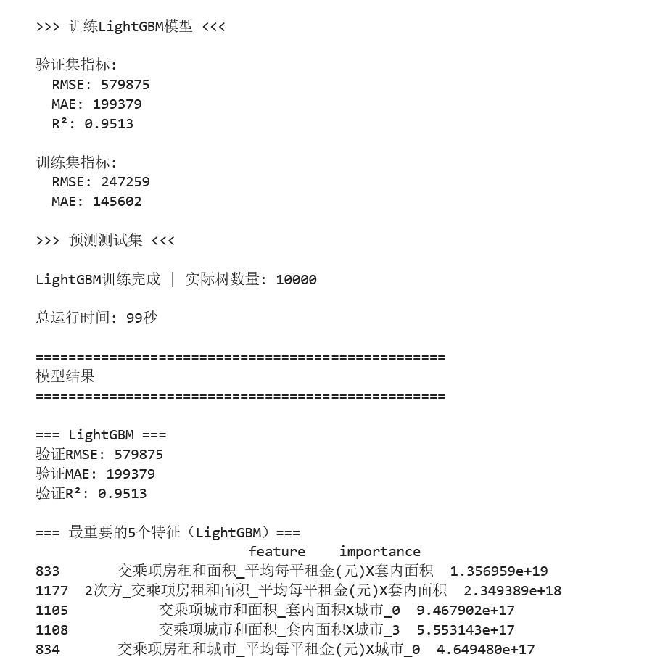
04
GBDT & LightGBM
一、梯度提升树 Gradient Boosting Decision Tree
1、最初设定：学习器个数：100；学习率：0.05；子分类器深度：15；
得分：80.556 MAE：201645；insample：84954 耗时：992s
2、尝试增加学习器个数：300，出现过拟合，得分下降到 78.351，MAE：234521；insample：730753。耗时：3061s
二、LightGBM：Light Gradient Boosting Machine
1、传统GBDT存在的问题：耗时过长，不便于调参。内存占用大，无法加入足够特征向量。
2、LightGBM：26105次迭代，耗时520s，用时更短。
可以选取1375个特征向量，更节省空间，能运用更多特征向量帮助更好的进行拟合。
3、初次尝试并初步调参：10000次迭代上限（设置对应早停限制），树深15；得分81.415.
4、后续调试中，需要调试参数多，手动调试时间长，方向也不明确因此尝试采用自动化的调参。
我们在此采用Optuna进行调试。

Slide 6
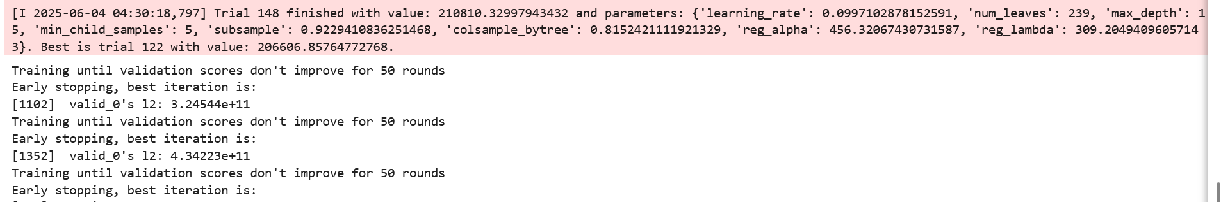
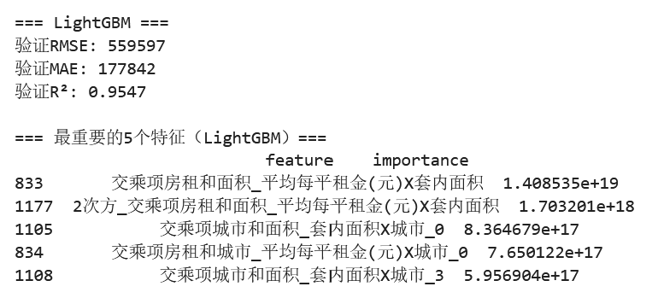
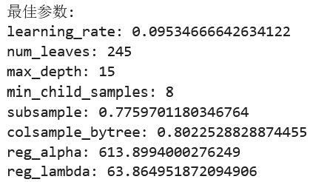
05
LightGBM：Optuna搜参
一、Optuna基本原理及实现
1、基本原理：Optuna是自动化超参数优化框架，基于试错法，通过多次试验（trial）寻找最优超参数。
2、代码实现：定义目标函数→给定超参测试范围 →创建Study对象执行优化→ 优化迭代→ 输出最优参数
3、最终的最优参数结果：
二、最优的LightGBM：
1、根据Optuna的结果，带入模型，得到82.004分
2、在此之后，再进行适当的手动调参尝试（基本思路，更低的学习率和更高的迭代上限），得到最优的模型：
learning_rate=0.05; ‘max_depth’=15; ‘num_leaves’=249; ‘mini_child_sample’=5; colsample_bytree=0.73.
得分：82.125 最优的MAE ：177842. 迭代伦次：26105
注：1、实际调试中发现，模型结果对一些参数的小范围变动并不特别敏感。
2、取对数可以显著加快模型运行，且对预测效果影响不大。取对数：41s，不取对数：520s

Slide 7
06
ANN 人工神经网络
一、ANN: 人工神经网络
1、模型流程：设定初始参数（网络结构；epoch数；早停patience值；Batchsize）→ 划分训练集和测试集；数据标准化
→ 编译模型（设置损失函数等） → 输出结果 → 依据结果调参
2、实际调试：最优结果出现在3层relu神经网络（dropout 率0.3）。得分80.376。
3、调试中发现: （1）增加网络并不一定提高优化结果：四层时反而效果下降。
（2）在五层Leakyrelu网络，Batchsize1024，学习率0.01，用Huberloss时，可以达到17000左右的MAE。
（3）从epoch的迭代情况来看，存在一定程度的欠拟合（表现train集合中MAE12万左右不再下降）
（4）一定程度上增加Batchsize有助于提高拟合情况，并加快运算。
二、未来可能的优化方向：
1、采用更智能的搜参：如optuna；主要调整参数：网络层数；激活函数；每层Drop率；学习率。
2、集成模型，集成多个模型的结果，依据一定比例加权求和。
3、采用更高级的模型，如 RES-Net 等

